Slide 1


GESTIÓN DEL TIEMPO DEL PROYECTO
Sesión 4
MSc. Héctor Henríquez Taboada

Slide 2

PREGUNTA:
¿Cómo determino el tiempo de mi proyecto?

Slide 3
REFLEXIONEMOS:
¿Las actividades determinan el
tiempo de mi proyecto?

Slide 4


LOGRO DE LA SESIÓN
Al término de la sesión los estudiantes identificarán algunas herramientas y procedimientos y podrán determinar el tiempo real del proyecto, de manera clara y precisa de acuerdo a los esquemas y procedimientos presentados en clase.
Temario:
Definición y secuencia de actividades.
Estimación de recursos de las actividades
Estimación de la duración de las actividades.
Desarrollo del cronograma del proyecto.

Slide 5
¿DÓNDE NOS ENCONTRAMOS HOY?

Slide 6







Áreas de
Conocimiento
Dirección De Proyectos
Gestión de la
Integración
Gestión del
Alcance
Gestión de
Tiempos
Gestión de
Costos
Gestión de
Calidad
Gestión Recursos Humanos
Gestión de
Comunicación
Gestión de
Riesgos
Gestión de
Abastecimiento
Gestión
De los
Interesados
6

Slide 7
MATRIZ DE PROCESOS VS AREAS DE CONOCIMIENTO
 | GRUPOS DE PROCESOS
Áreas de Conocimiento | INICIO | PLANIFICACION | EJECUCIÓN | CONTROL | CIERRE
INTEGRACIÓN
ALCANCE
TIEMPO |  | x
COSTOS
CALIDAD
RRHH
COMUNICACIONES
RIESGOS
ADQUISICIONES
STAKEHOLDERS

Slide 8

GRUPOS DE PROCESOS DE GESTIÓN DE PROYECTOS
Áreas de Conocimiento
 | Grupo de Procesos de Iniciación | Grupo de Procesos de Planificación | Grupo de Procesos de Ejecución | Grupo de Procesos de Seguimiento y Control | Grupo de Procesos de Cierre
Gestión de la Integración del Proyecto | Desarrollar el acta de constitución del proyecto | Desarrollar el plan para la dirección del proyecto | Dirigir y gestionar el trabajo del proyecto | Supervisar y controlar el trabajo del proyecto | Cerrar proyecto o fase
 |  |  |  | Realizar Control integrado de cambios
 |  | Planificar la Gestión del Alcance |  | Validar el alcance
Gestión del Alcance del Proyecto |  | Recopilar Requisitos |  | Controlar el alcance
 |  | Definir el alcance
 |  | Crear EDT
 |  | Planificar la Gestión del Cronograma
 |  | Definir las actividades
Gestión del Tiempo del Proyecto |  | Secuenciar las actividades |  | Controlar el cronograma
 |  | Estimar los recursos de las actividades
 |  | Estimar la duración de las actividades
 |  | Desarrollar el cronograma
 |  | Planificar la Gestión de los Costos
Gestión de los Costes del Proyecto |  | Estimar los costos |  | Controlar los costos
 |  | Determinar el presupuesto
Gestión de la Calidad del Proyecto |  | Planificar la Gestión de calidad | Realizar el aseguramiento de calidad | Controlar la calidad

Slide 9


RECORDEMOS…

Slide 10
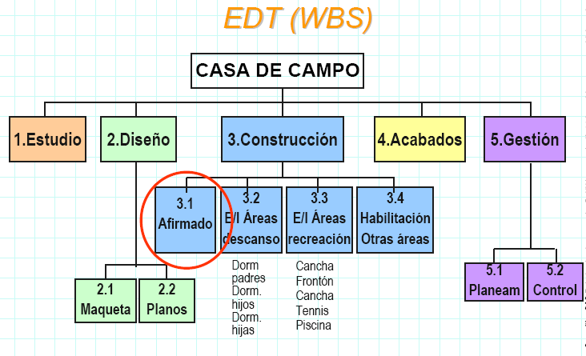

Slide 11
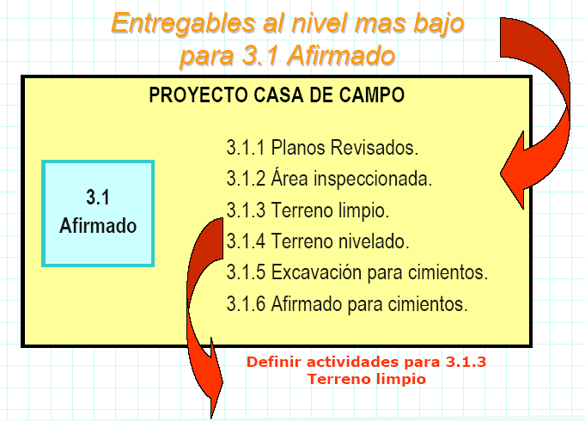

Slide 12
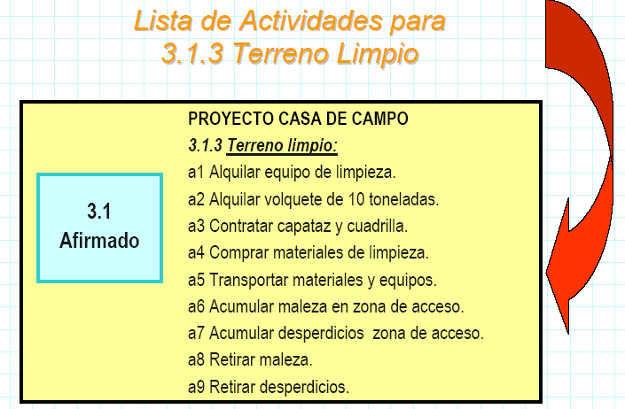

Slide 13
GESTIÓN DEL TIEMPO DEL PROYECTO
6.1 Planificar la Gestión del Cronograma
6.2 Definir las Actividades
6.3 Secuenciar las Actividades
6.4 Estimar los Recursos de las Actividades
6.5 Estimar la Duración de las Actividades
6.6 Desarrollar el Cronograma
6.7 Controlar el Cronograma

Slide 14


















6.1 PLANIFICAR LA GESTIÓN DEL CRONOGRAMA
ENTRADAS
SALIDAS
Project Charter
PLANIFICAR LA GESTIÓN
DEL CRONOGRAMA
Plan de gestión
del cronograma
Plan para la dirección del proyecto
FAE
HERRAMIENTAS Y TÉCNICAS
Desarrollo del modelo de programación del proyecto
Nivel de exactitud
Unidades de
medida
Umbrales de control
APO
Juicio de Expertos
Técnicas Analíticas
Reuniones

Slide 15









6.2 DEFINIR LAS ACTIVIDADES
ENTRADAS
SALIDAS
Línea base del alcance
Lista de
actividades
DEFINIR LAS ACTIVIDADES
Plan de gestión del cronograma
Atributos de las actividades
Lista de hitos
FAE
HERRAMIENTAS Y TÉCNICAS
APO
Juicio de Expertos
Descomposición
Planificación gradual

Slide 16

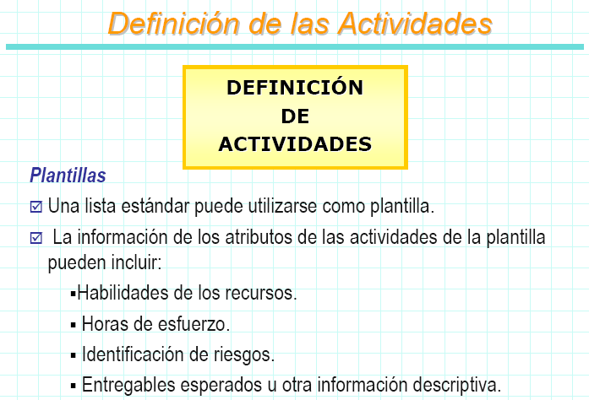
6.2 DEFINIR LAS ACTIVIDADES

Slide 17
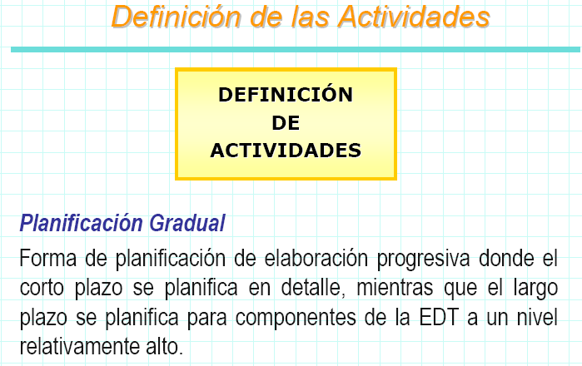
6.2 DEFINIR LAS ACTIVIDADES

Slide 18
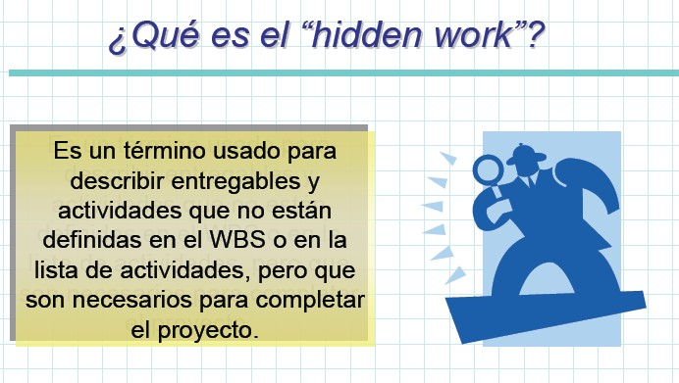

Slide 19


























6.3 SECUENCIAR LAS ACTIVIDADES
ENTRADAS
SALIDAS
Lista de actividades
Diagramas de red del cronograma del proyecto
SECUENCIAR LAS
ACTIVIDADES
Plan de gestión
del cronograma
Actualizaciones a los documentos del proyecto
Atributos de las actividades
HERRAMIENTAS Y
TÉCNICAS
Enunciado del alcance del proyecto
Método de Diagramación por Precedencia PDM
Lista de Hitos
Determinación de las dependencias
FAE
Adelantos y retrasos
APO

Slide 20
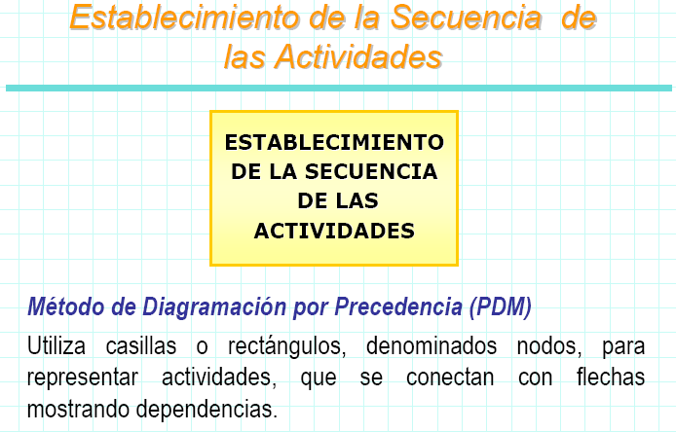

Slide 21
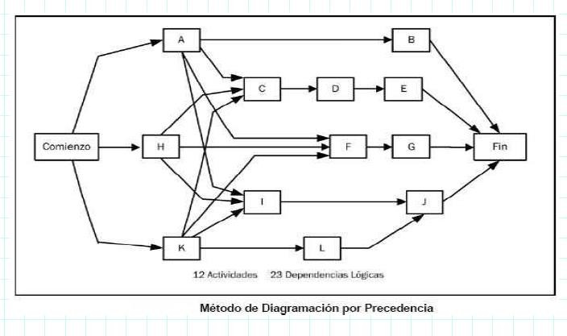

Slide 22
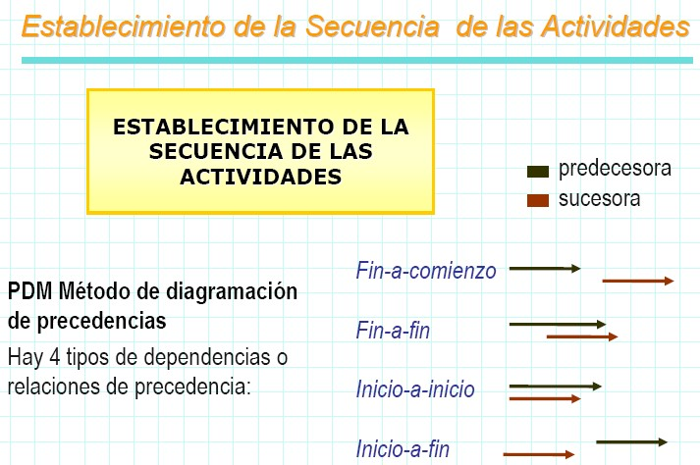

Slide 23
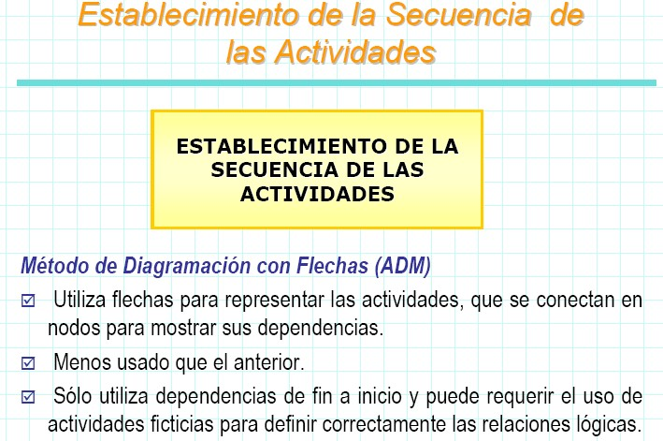

Slide 24
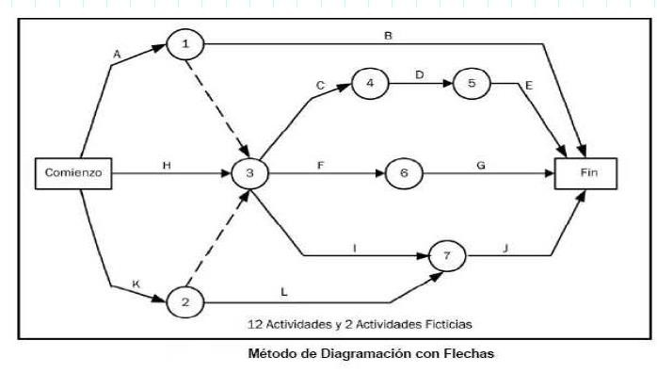

Slide 25
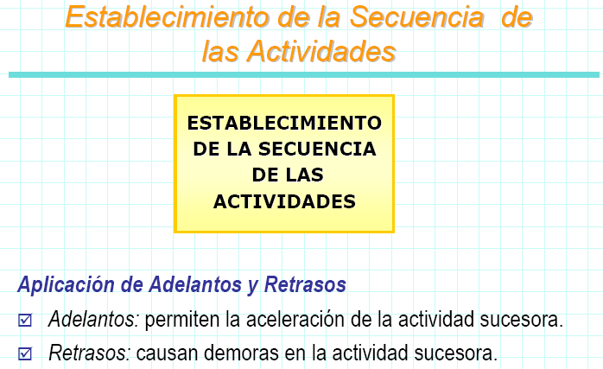

Slide 26
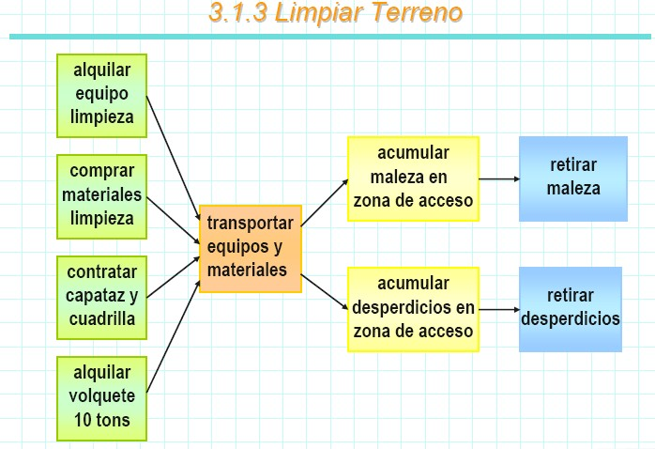
6.3 SECUENCIAR LAS ACTIVIDADES

Slide 27
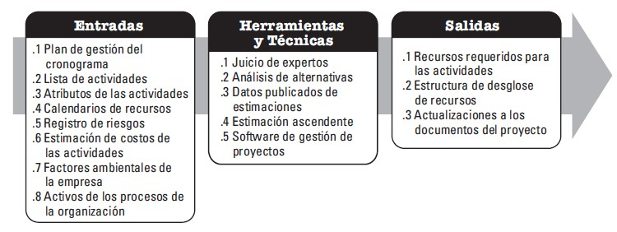
6.4 ESTIMAR LOS RECURSOS DE LAS ACTIVIDADES

Slide 28
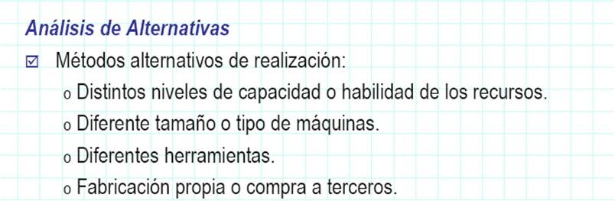
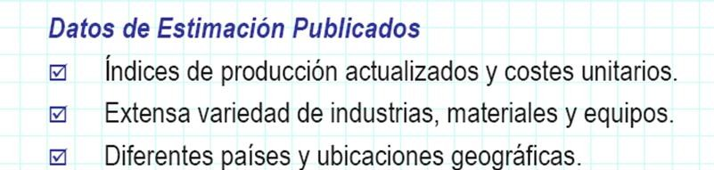
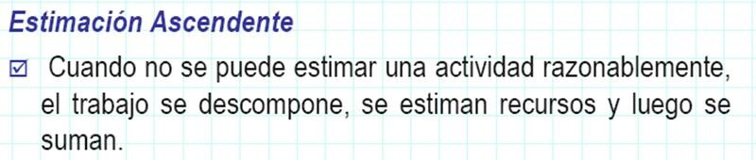
6.4 ESTIMAR LOS RECURSOS DE LAS ACTIVIDADES

Slide 29
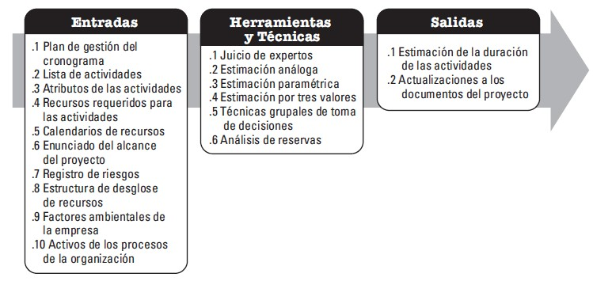
6.5 ESTIMAR LA DURACIÓN DE LAS ACTIVIDADES

Slide 30
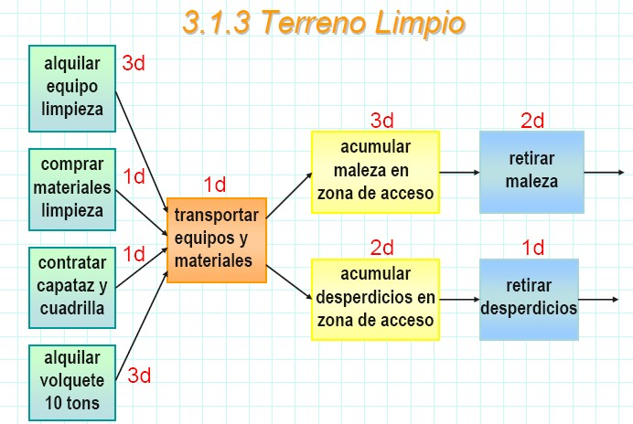
6.5 ESTIMAR LA DURACIÓN DE LAS ACTIVIDADES

Slide 31
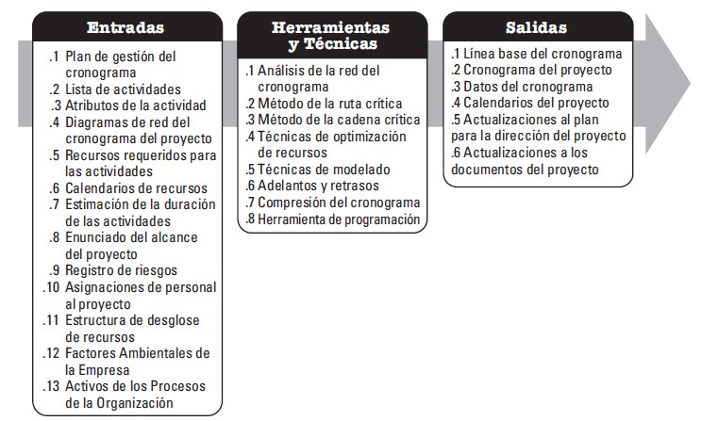
6.6 DESARROLLAR EL CRONOGRAMA

Slide 32
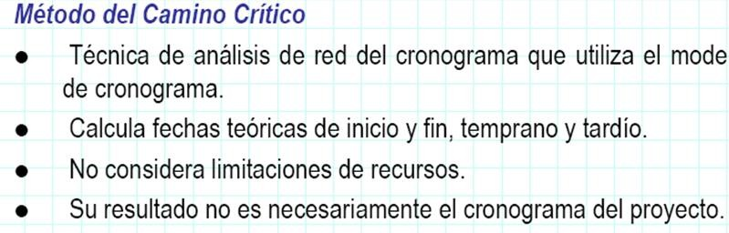
6.6 DESARROLLAR EL CRONOGRAMA

Slide 33
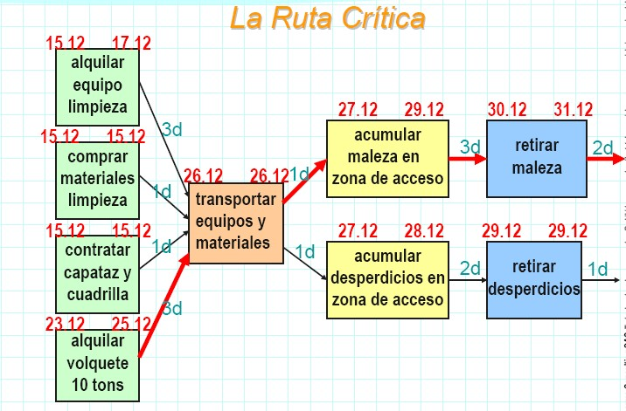

Slide 34
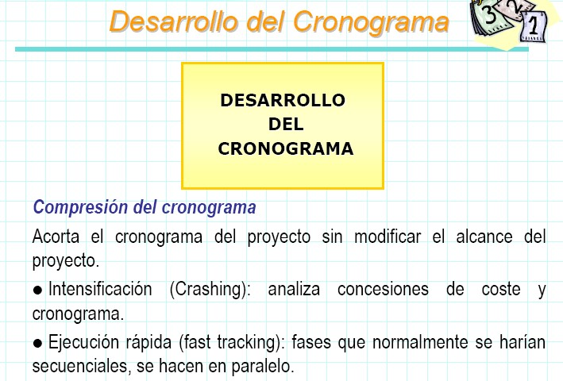

Slide 35
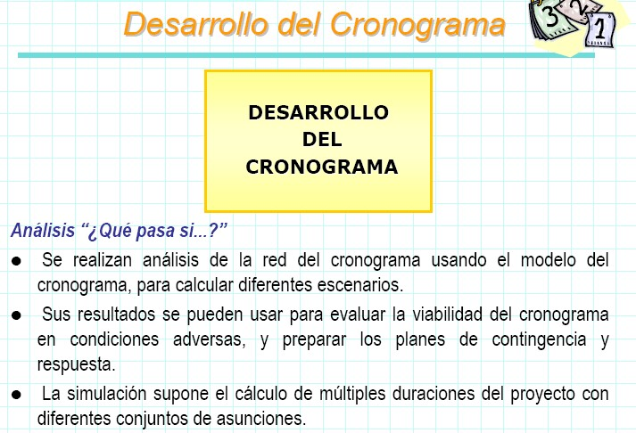

Slide 36
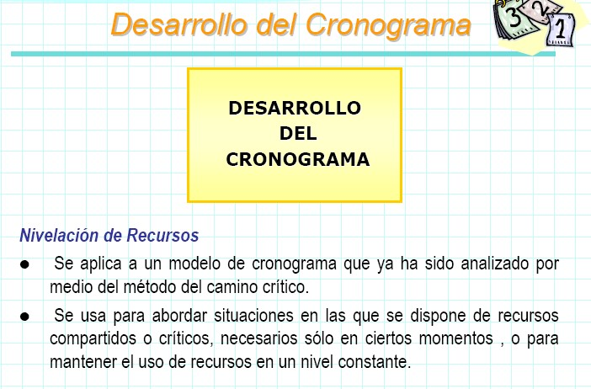

Slide 37
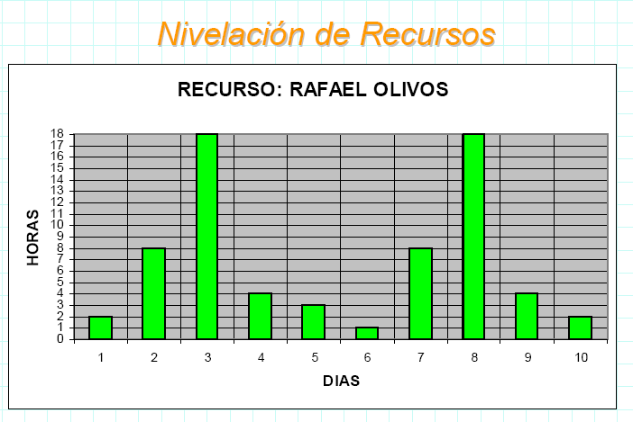

Slide 38
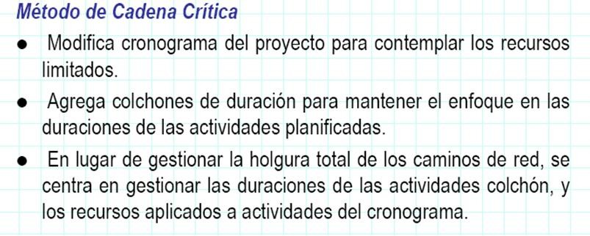
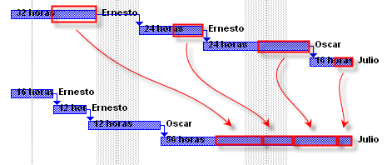

Slide 39
FIN

Slide 40

Fin de las sesión

